Slide 1

Основные тропы и стилистические фигуры

Slide 2

Тропы — такие речевые обороты, которые основываются на употреблении слов в переносном значении. Они используются для усиления выразительности речи пишущего или говорящего.
К тропам относятся:
метафоры, эпитеты, метонимия, ирония, синекдоха, сравнения, гипербола, литота, перифраз, олицетворение.

Slide 3

Метафора — троп, в котором употребляются слова и выражения в переносном значении на основе аналогии, сходства или сравнения.
И тьмой и холодом объята душа усталая моя. (М.Ю.Лермонтов)
Эпитет — слово, определяющее предмет или явление и подчеркивающее какие-либо его свойства, качества, признаки. Обычно эпитетом называют красочное определение.
Твоих задумчивых ночей прозрачный сумрак.
(А С. Пушкин)

Slide 4
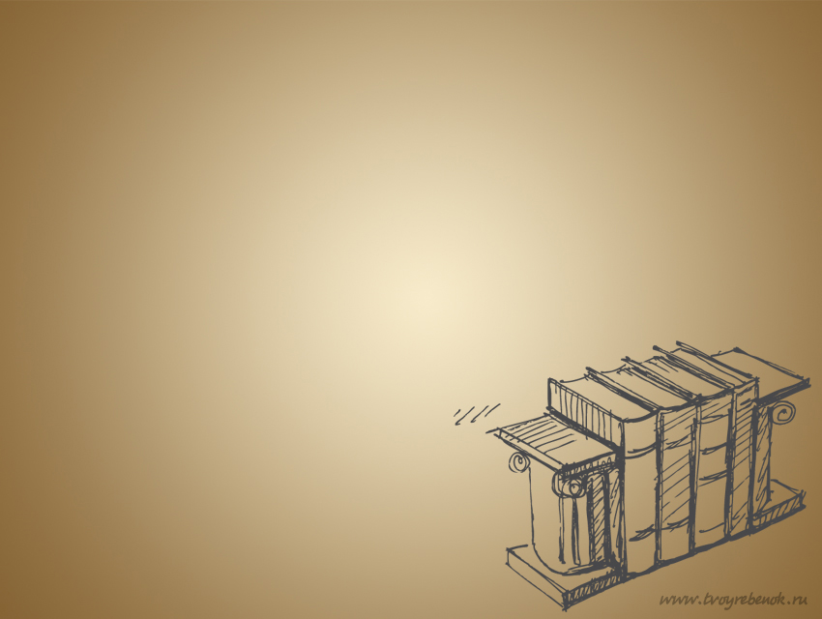
Метонимия — троп, в основе которого лежит замена одного слова другим на основе смежности.
Шипенье пенистых бокалов и пунша пламень голубой.
(А.С. Пушкин)
Ирония - прием осмеяния, содержащий в себе оценку того, что осмеивается. В иронии всегда есть двойной смысл, где истинным является не прямо высказанное, а подразумеваемое.
Так, в примере упомянут граф Хвостов, который современниками не был признан поэтом из-за бездарности своих стихов.
Граф Хвостов, поэт, любимый небесами, уж пел бессмертными стихами несчастья невских берегов.
(А.С. Пушкин )

Slide 5

Сравнение — троп, в котором одно явление или понятие объясняется посредством сопоставления его с другим. Обычно при этом используются сравнительные союзы.
Анчар, как грозный часовой, стоит — один во всей вселенной. (А.С. Пушкин).
Гипербола — троп, основанный на чрезмерном преувеличении тех или иных свойств изображаемого предмета или явления.
По неделе ни слова ни с кем не скажу, все на камне у моря сижу...
(А. А. Ахматова).

Slide 6
Литота — троп, противоположный гиперболе, — художественное преуменьшение.
Ваш шпиц, прелестный шпиц, — не более наперстка...
(А.С. Грибоедов)
Олицетворение — троп, в основе которого лежит перенесение свойств одушевленных предметов на неодушевленные.
Утешится безмолвная печаль, и резвая задумается радость. (А.С. Пушкин).

Slide 7
Перифраз — троп, в котором прямое название предмета, человека, явления заменяется описательным оборотом, в котором указываются признаки не названного прямо предмета, лица, явления.
«Царь зверей» (вместо лев).
Синекдоха — один из видов метонимии — перенесение значения одного предмета на другой по признаку количественного между ними соотношения.
И слышно было до рассвета, как ликовал француз.
(М.Ю. Лермонтов)

Slide 8
Стилистические фигуры
— это особые стилистические обороты, выходящие за рамки необходимых норм для создания художественной выразительности.
Стилистические фигуры делают нашу речь информационно избыточной, но эта избыточность нужна для выразительности речи, а значит, для более сильного воздействия на адресата.
К стилистическим фигурам относят:
риторическое обращение, риторический вопрос, анафора, эпифора, антитеза, оксюморон, параллелизм, градация, умолчание, инверсия, многосоюзие, бессоюзие.

Slide 9
Риторическое обращение — придание авторской интонации торжественности, патетичности, иронии и т.п.
А вы, надменные потомки.... (М.Ю. Лермонтов)
Риторический вопрос — такое построение речи, при котором утверждение высказывается в форме вопроса. Риторический вопрос не требует ответа, а лишь усиливает эмоциональность высказывания.
И над отечеством свободы просвещенной взойдет ли наконец желанная заря?
(А С. .Пушкин)

Slide 10
Анафора — повтор частей относительно самостоятельных текст украден отрезков.
Словно клянете вы дни без просвета,
Словно пугают вас ноченьки хмурые... (А. Апухтин)
Милый друг, и в этом тихом доме
Лихорадка бьет меня.
Не найти мне места в тихом доме
Возле мирного огня.
(А.А. Блок)
Эпифора — повтор в конце фразы, предложения, строки, строфы.

Slide 11
Антитеза — художественное противопоставление.
И день, и час, и письменно, и устно, за правду да и нет ...
(М. Цветаева)
Оксюморон — соединение логически несовместимых понятий.
Ты — меня любивший фальшью истины и правдой лжи...
(М. Цветаева)
Параллелизм – тождественное расположение элементов речи в смежных частях текста.
Одни дома длиною до звезд, другие — длиной до луны…
(В. В. Маяковский)

Slide 12
Градация — группировка однородных членов предложения в определенном порядке: по принципу нарастания или ослабления эмоционально-смысловой значимости.
Не жалею, не зову, не плачу... (С А. .Есенин)
Умолчание — намеренное прерывание речи в расчете на догадку читателя, который должен мысленно докончить фразу.
Но слушай: если я должна тебе... кинжалом я владею, я близ Кавказа рождена...( А.С. Пушкин)
Инверсия — обратный порядок слов, например, расположение определения после определяемого слова и т.п.
На заре морозной под шестой березой, за углом, у церкви, ждите, Дон Жуан... (М.Цветаева)

Slide 13
Многосоюзие — повторение союза, воспринимающееся как избыточное, создает эмоциональность речи.
И для него воскресли вновь: и божество, и вдохновенье, и жизнь, и слезы, и любовь. (А. С. Пушкин)
Бессоюзие - такое построение, в котором для усиления экспрессии опущены союзы .
Швед, русский, рубит, колет, режет, бой барабанный, клики, скрежет... (А.С. Пушкин)

Slide 14

Дома новы, да предрассудки стары (А.Грибоедов)
оксюморон
антитеза
перифраза
ирония
2. Сто лет с вами не виделись.
перифраза
аллегория
литота
гипербола
3. Стальной оратор, дремлющий в кобуре (В.Маяковский)
метонимия
перифраза
сравнение
синекдоха
4. В синем море волны плещут.
В синем небе звезды блещут (А.Пушкин)
эпифора
эпитет
синтаксический параллелизм
риторическое восклицание

Slide 15
5. Близко буря. В берег бьется
Чуждый чарам черный челн (К. Бальмонт)
аллитерация
аллегория
ассонанс
антитеза
6. Брожу ли я вдоль улиц шумных (А.Пушкин)
полисиндетон
градация
эллипсис
ассонанс
7. За окнами шел игольчатый льдистый мягкий снег (С. Сергеев-Ценский)
сравнение
гипербола
эпитет
метонимия
8. В двух шагах отсюда.
инверсия
гипербола
асиндетон
литота

Slide 16
9. Только слышно на улице где-то
Одинокая бродит гармонь (В. Исаковский)
антитеза
метонимия
риторическое обращение
умолчание
10. Бегут по морю голубому Барашки белые, резвясь (И.Северянин)
метафора
сравнение
аллегория
метонимия
11. Люблю я пышное природы увяданье (А.Пушкин)
антитеза
градация
оксюморон
литота

